Slide 1


Slide 2

Главная цель маркетинга – достичь согласия между продавцом и покупателем

Slide 3

4 основных этапа маркетинга в компании:
Анализ ситуации: анализ рынка, деятельности конкурентов, деятельности самой компании, её действий, недостатков.
2. Планирование маркетинговой активности (на основе 1-го этапа).
3. Реализация маркетинговых активностей и контроль этой реализацией.
4. Анализ активностей (на 1 и 4 этапах нужны маркетинговые исследования).

Slide 4

Потребность – нужда в чем-либо
Желание – потребность, облаченная в конкретную форму
Спрос – желание, подкрепленное покупательской способностью

Slide 5
Виды спроса:
1) Отрицательный спрос - БОльшая часть покупателей не желает приобрести ваш товар.
Конверсионный маркетинг – маркетинг, задача которого – изменение отношения людей к вашему товару/услуге. Помогает побороть отрицательный спрос.
2) Отсутствующий спрос
Стимулирующий маркетинг (показать, по каким причинам необходим потребителям этот товар).
3) Скрытый спрос - Изначально кажется, что спроса нет
Развивающий маркетинг – выявить спрос, определить аудиторию, развивать маркетинг, показывать, как ваш товар поможет клиентам в жизни решить их проблемы.
4) Падающий спрос
Ремаркетинг: восстановить спрос в случае его падения (творчески переосмыслить всю маркетинговую кампанию, посмотреть, что людям не нравится, с чем в позиционировании товара не угадали)
5) Нерегулярный спрос
Синхромаркетинг – позволяет внести специальные бонусы в маркетинговую программу.

Slide 6

Виды спроса:
6) Полноценный спрос – когда со спросом всё в порядке.
Поддерживающий маркетинг – позволяет удерживать уровень спроса на необходимой планке, помогает удержать вашу долю рынка. Необходимо следить за конкурентами.
7) Чрезмерный спрос - Спрос может стать выше предложения – с этим необходимо работать. Чрезмерный спрос порождает спекуляцию.
Демаркетинг – специально пытаетесь понизить уровень спроса, например, за счёт повышения цен, или увеличения количества продукции, если позволяет техническое оборудование.
8) Нерациональный спрос – спрос, который не одобряется общественностью.
Противодействующий маркетинг – стараются показать другим потребителям и потенциальным покупателям, что спрос на эти товары неправильный, его не должно быть, не надо употреблять эти товары (социальная реклама, законы Правительства).

Slide 7

Обмен – акт получения от кого-то желаемого продукта путём предложения ему чего-то взамен
Продукт – это всё, что может быть продано на рынке
Товар – продукт, получивший цену
Сделка – торговая операция, в которой, как минимум, есть две стороны (продавец, покупатель), есть место, где совершается сделка, определенное время, условия реализации сделки, денежное вознаграждение
Рынок – место, где совершаются сделки; совокупность всех продавцов и всех существующих покупателей

Slide 8
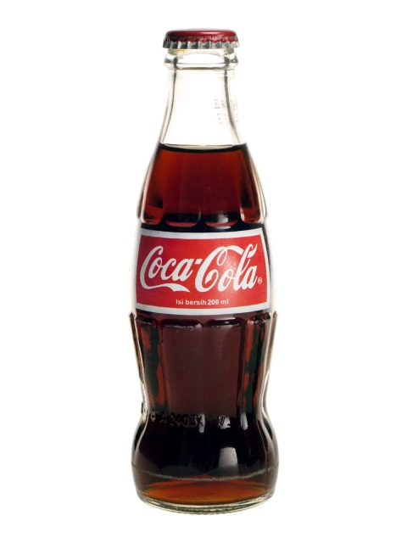
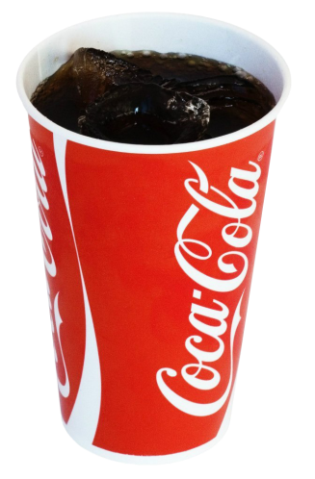
Типы маркетинга:
Массовый
Выпускаем 1 продукт для всех массово (кола)
2. Продуктно-дифференцированный
Выделяем несколько продуктов, которые мы выпускаем. Массовый маркетинг, но с несколькими видами продуктов ( разные бутылки колы)
3. Целевой маркетинг.
Для определенной категории людей. (кола лайт)

Slide 9

Покупатель ≠ Потребитель (не всегда)
Важно!
При выборе стратегии необходимо
ориентироваться или на покупателя,
или на потребителя, или на 1 и 2,
но для каждого выстраивать свою политику.

Slide 10

Комплекс маркетинга – несколько составляющих, которыми вы в своём будущем можете управлять, достигая наилучшего для себя результата.
В комплекс маркетинга входят 4Р (одна из концепций):
1) Продукт (Product). Спрашивать потребителей о том, что им нравится/не нравится у вас, у конкурентов, что стоит исправить.
Типы продуктов: потребительский, промышленный, услуги.
2) Цена (Price). Зависит от спроса и состояния рынка.
3) Продвижение (Promotion). Реклама, СО, прямые продажи, методы стимулирования сбыта.
4) Место (Place). Доведение до потребителей, например, выстраивание розничных систем и сетей магазинов, федеральных сетей магазинов, места, где встретитесь со своими покупателями.

Slide 11


Выделяют 2 основных вида рынков:
B2B: конечный потребитель – организация. Решения принимаются коллегиально. Общение с потребителем через посредника (магазин компании). Немассовый рынок, точечные продажи.
B2C: напрямую работа с конечным потребителем. Разные каналы продвижения.

Slide 12

Закон Паретто 80/20:
20% клиентов приносят 80% доходов,
оставшиеся 80% приносят 20% доходов
Целевой сегмент – это 20% клиентов
Сегмент – группа потребителей, характеризуемых однотипной реакцией на рекламу, маркетинговую политику, товар.

Slide 13

Критерии сегментирования клиентов/потребителей:
1) географическая сегментация
2) демографическая
3) социально-экономическая
4) психо-графическая
5) поведенческая

Slide 14


Виды стратегий:
1. Недифференцированный маркетинг. Предлагаем продукт всем.
2. Дифференцируемый маркетинг.
Выбор одного-нескольких сегментов
3. Концентрированный маркетинг.
Выбираем 1 сегмент

Slide 15

Позиционирование
Позиция продукта на рынке – мнение определенного круга людей об основных качествах продукта, то, что откладывается в голове потребителя.
На данные параметры можно делать ставки:
1) продукт 2) сервис 3) персонал 4) имидж

Slide 16

Маркетинговые исследования
Качественные
наблюдение,
эксперимент,
глубинное интервью,
анализ протокола,
анализ документов,
фокус-группы
Mix-методики hall-test, home-test, тайный покупатель
Количественные
опросы,
retail-аудит
(аудит в торговых точках, выкладка, ваших товаров или товаров конкурентов)

